Slide 1
Артикуляционная гимнастика на звук р
Выполнила: учитель – логопед школы №92
Сарина Елена Викторовна

Slide 2
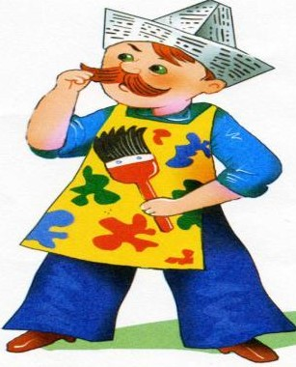
Маляр
Описание упражнения: улыбнуться, открыть рот, язык поднять вверх и кончиком языка проводить по нёбу от верхних зубов до горла и обратно. Выполнять медленно, под счёт до восьми.

Slide 3
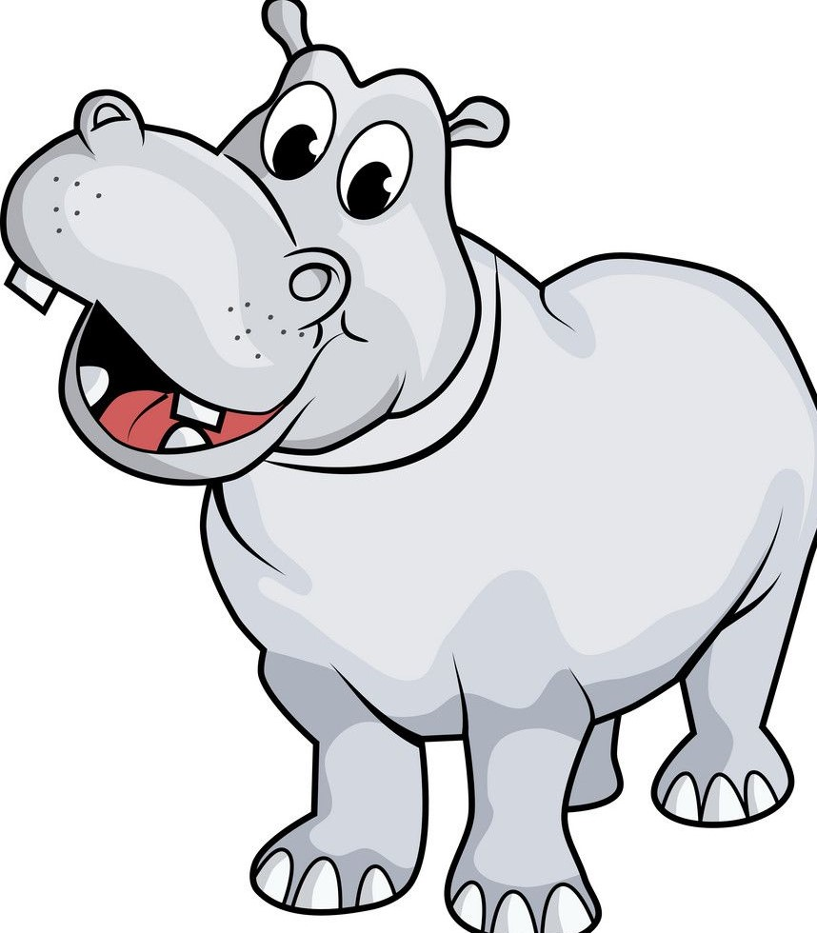
бегемотики
Описание упражнения: открыть рот как можно шире, удерживать его в таком положении до счёта «пять», потом закрыть рот. Повторить 3 -4 раза.

Slide 4
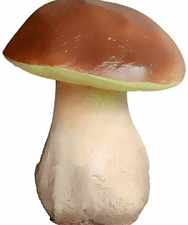
гриб
Описание упражнения: улыбнуться, открыть рот, «приклеить» (присосать) язык к нёбу. Следить, чтобы при этом был рот широко открыт. Если не получается сразу «приклеить» язычок к нёбу, предложите ребёнку медленно пощёлкать языком. Пусть ребёнок почувствует, как язычок «присасывается» к нёбу.

Slide 5
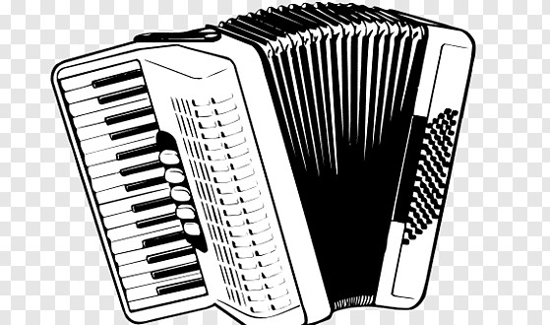
гармошка
Описание упражнения: улыбнуться, открыть рот, «приклеить» язык к нёбу. Не отпуская язык, сильно опустить нижнюю челюсть, закрыть рот и опять широко открыть, не меняя положения языка. Повторить 4 – 5 раз.

Slide 6
дятел
Описание упражнения: улыбнуться, открыть рот, поднять язык вверх. Кончиком языка с силой «ударять» по бугоркам «альвеолам» за верхними зубами и произносить звук «д-д-д» Выполнять 10-20 секунд сначала медленно, затем быстрее и быстрее. Следить, чтобы «кончик» только языка работал, а сам язык не прыгал.
Потом дятел стал стучать по – другому:
«Д-дд, Д-дд» (выделенный звук произносится сильнее). «Постучи» и ты так языком 10 -15 секунд.
А потом вот так: «дд-Д, дд-Д…». Выполнять 10-15 секунд.

Slide 7
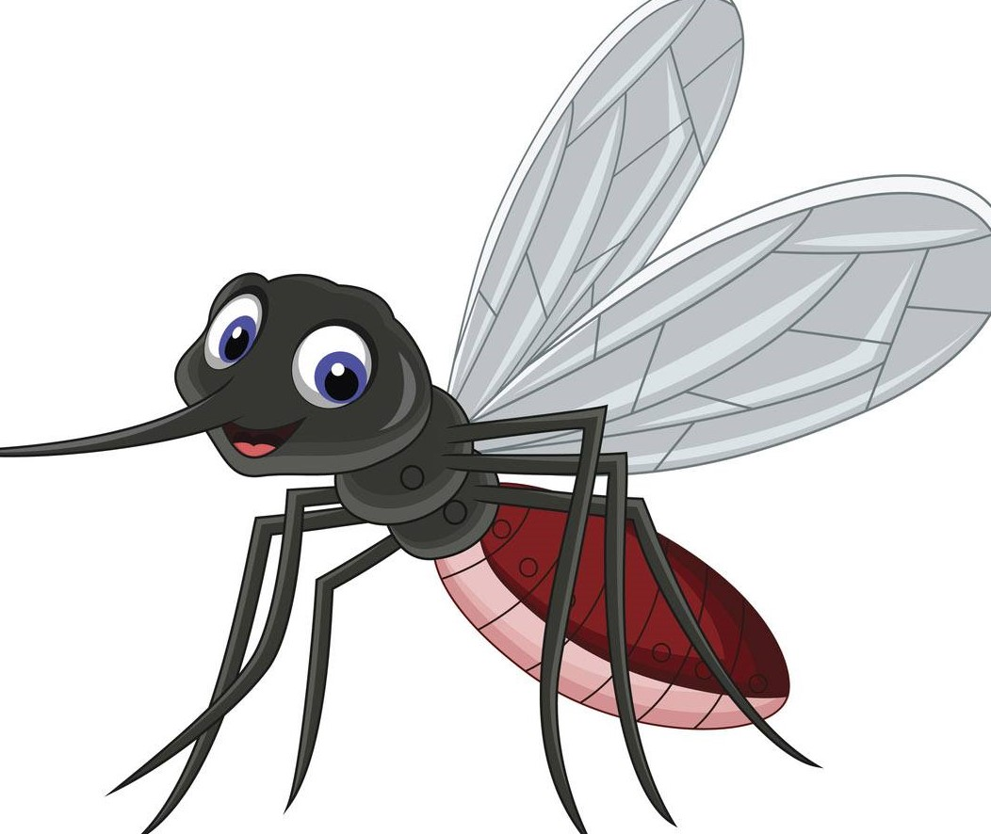
комарик
Описание упражнения: улыбнуться, открыть широко рот, поднять язык вверх и упереть его в бугорки (альвеолы). Пытаться произнести «дзззз», но не отрывисто, а протяжно, в течении 10-15 секунд. Помните, что комар злой, поэтому нажимать языком на бугорки энергично.

Slide 8
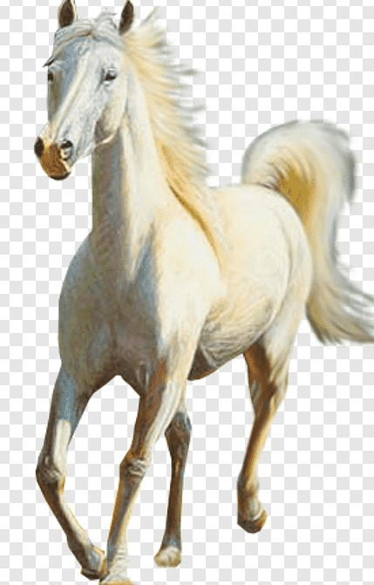
лошадка
Описание упражнения: улыбнуться, широко открыть рот, щёлкать языком громко и энергично. Стараться, чтобы нижняя челюсть была не подвижна и «прыгал» только язык.

Slide 9
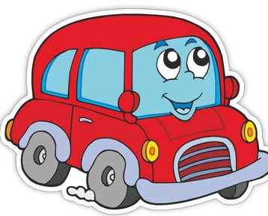
Заведи мотор
Описание упражнения: улыбнуться, широко открыть рот, поднять язык вверх, с силой ударять кончиком языка по бугоркам за верхними зубами (альвеолам) и произносить: «дын- дын – дын…) (сначала медленно, потом всё быстрее и быстрее). Повторять 4-5 раз.
А теперь давай заведём мотор вот так: «Дын – дын-дын; Дын –дын –дын…» (выделенный слог надо произносить сильнее, делая на него ударение). Повторить 4 -5 раз.

Slide 10
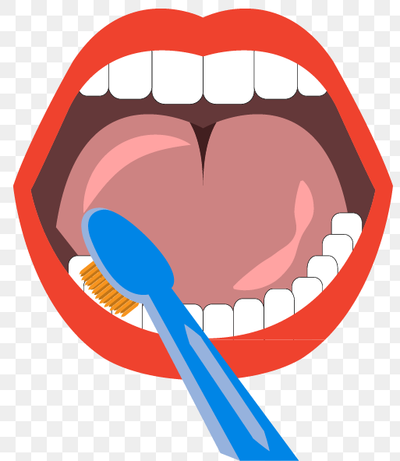
Чистим зубки
Описание упражнения: улыбнуться, открыть рот, кончиком языка сильно «почистить» за нижними зубами(влево, вправо) под счёт взрослого (7-8 раз).Затем поднять язычок вверх и почистить за верхними зубами (рот при этом широко открыт). Повторять 8 -10 раз
После того как язычок почистил зубки, он принялся полоскать ротик. Давай ему поможем!
Описание упражнения: рот закрыт, имитируем полоскание рта.

Slide 11
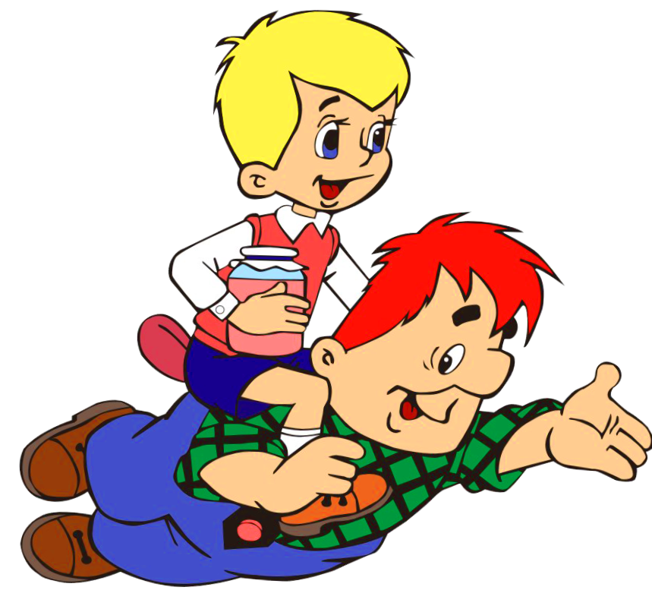
спасибо за внимание.

